Slide 1
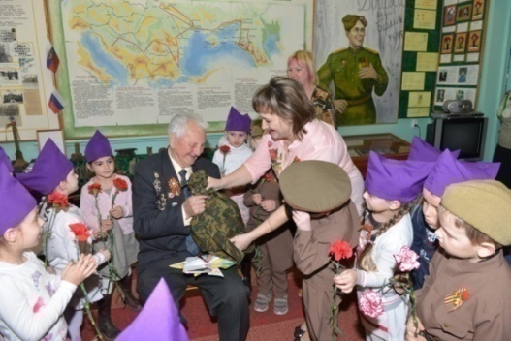
Проект Тема: Мы чтим защитников страны. На них равненье держим мы
Руководитель проекта: Караваева Наталья Владимировна, воспитатель МДОБУ центр развития ребёнка-детский сад №118 г. Сочи

Slide 2
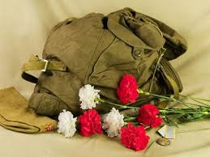
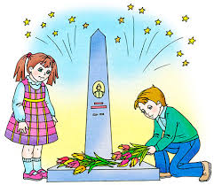
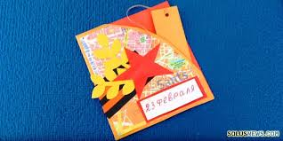
Цель проекта: формирование нравственных ценностей у детей старшего дошкольного возраста. Создание фотоальбома «Мы чтим защитников страны. На них равненье держим мы!»

Slide 3
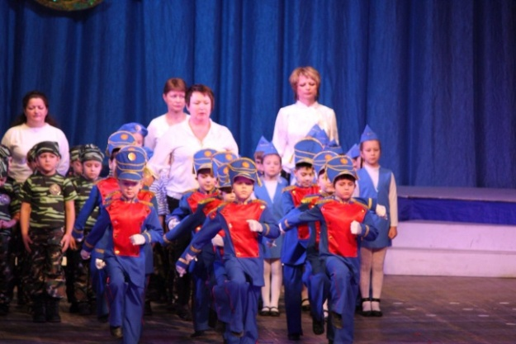
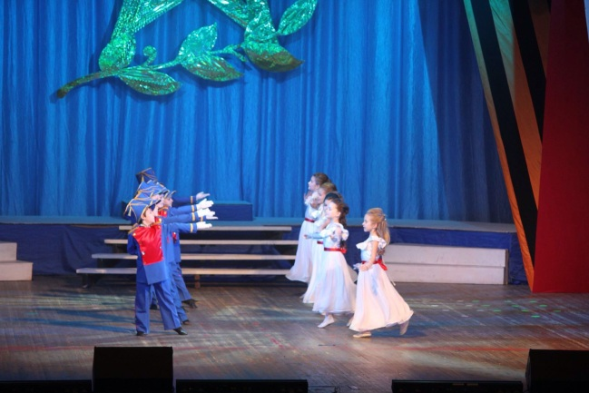
«Растём во славу Отечеству»
Участие в районном смотре строя и песни, посвящённом Дню защитника Отечества,

Slide 4
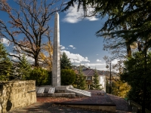
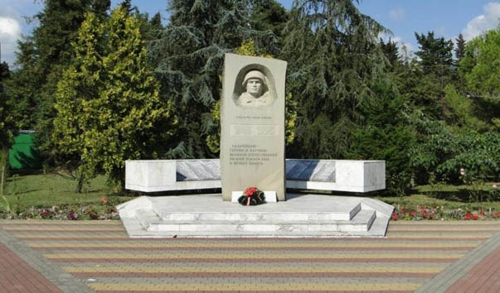
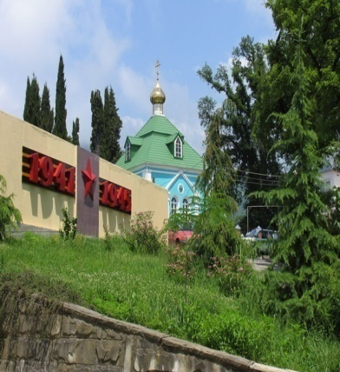
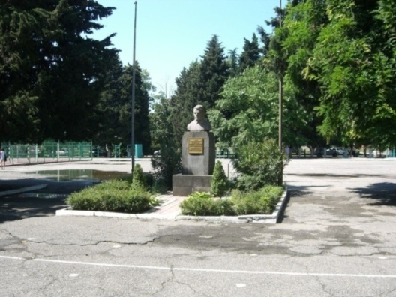
Посещение памятников героям войны

Slide 5
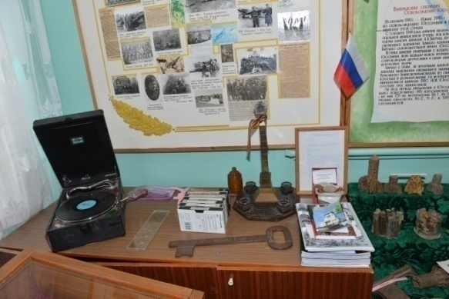
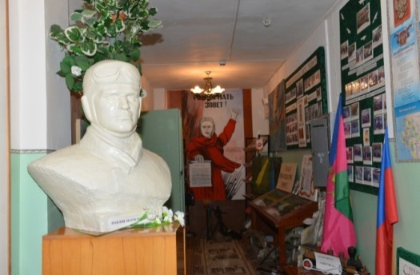
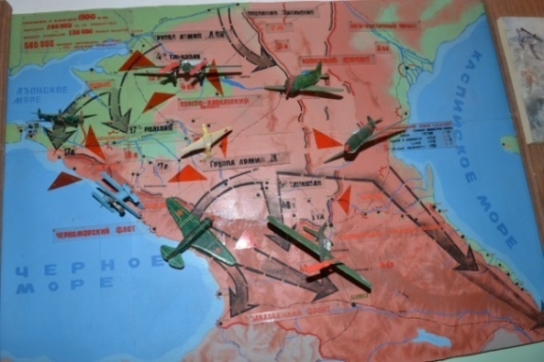
Экскурсия в школьный музей боевой славы СОШ № 80 имени героя Советского Союза, Дмитрия Леонтьевича Калараша

Slide 6
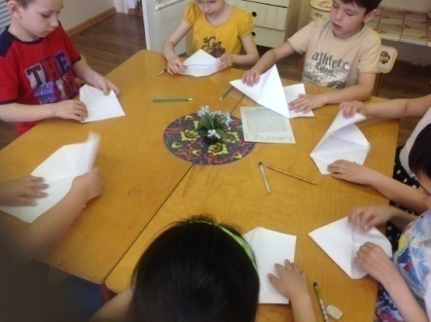
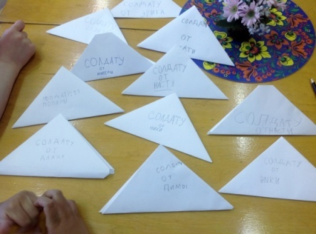
Как шла подготовка к экскурсии в школьный музей

Slide 7
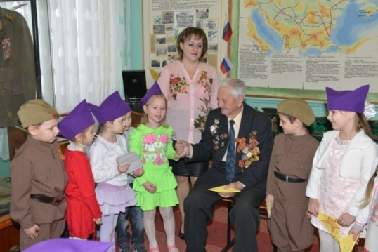
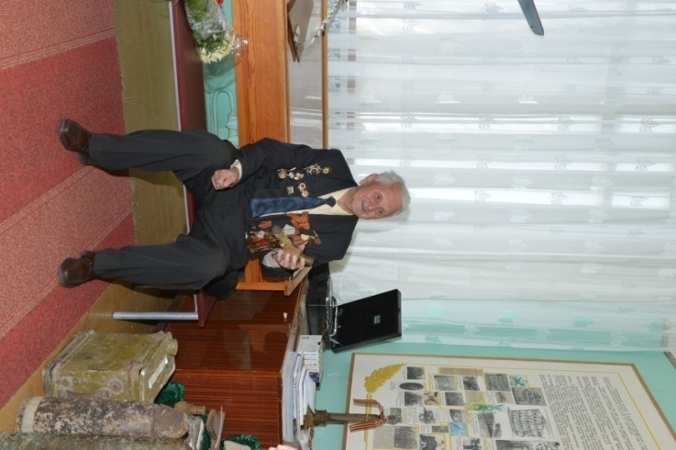
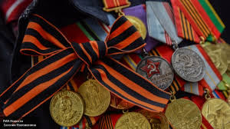
Как проходила встреча с ветераном Великой Отечественной войны Бойко В.В.

Slide 8
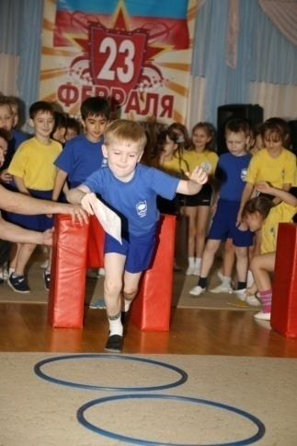
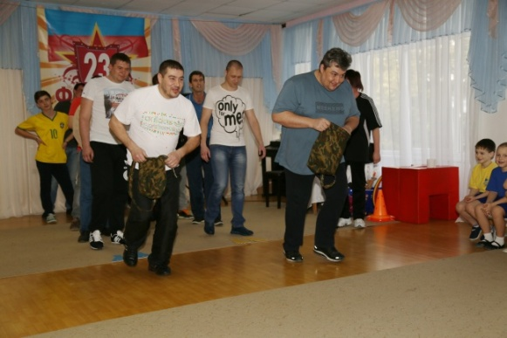
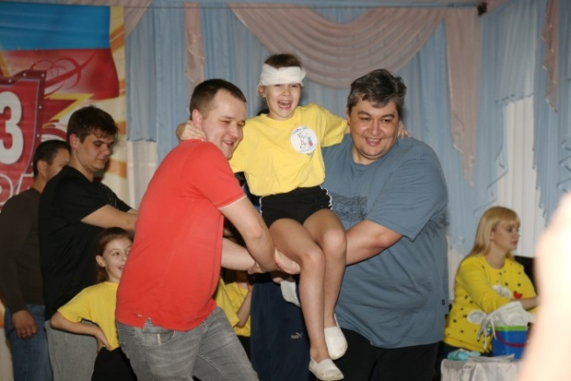
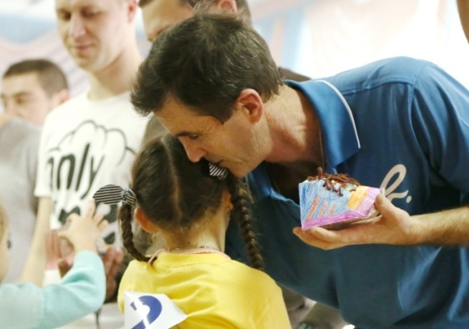
Спортивные успехи на мероприятии ко Дню защитников Отечества

Slide 9
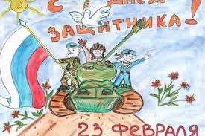
При подготовке к конкурсам, экскурсиям, прочитали немало книг о войне, рисовали

Slide 10
Создали фотоальбом Мы чтим защитников страны. На них равненье держим мы!

Slide 11
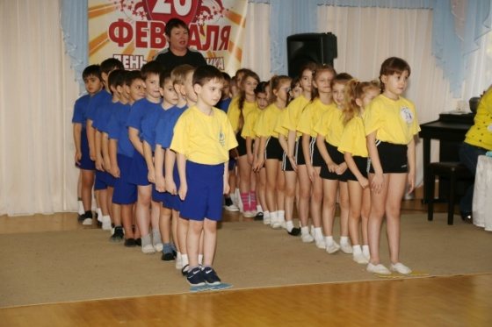
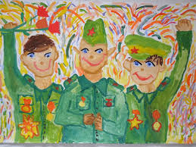
Итоги работы Цель проектной работы достигнута. Задачи выполнены. Актуальность работы подтвердилась высоким интересом к мероприятиям как дошкольников, так и их родителей

